Slide 1
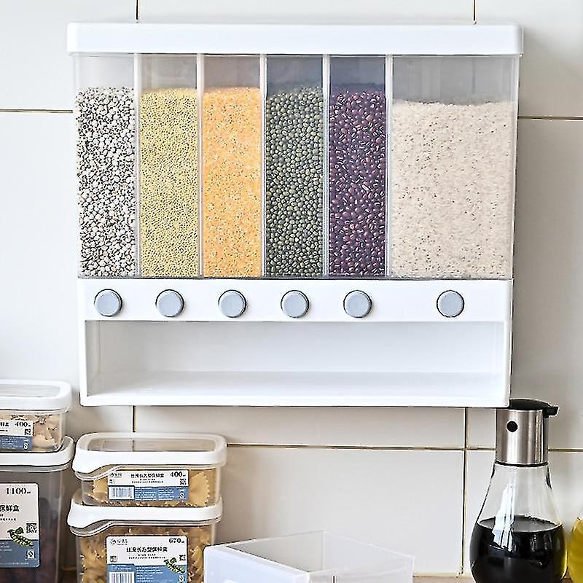
Projet 2023 - Just Feed
Revue Finale

Slide 2
Expression du besoin
Planification des interventions
Surveillance des stocks en temps réel
Détection des pannes

Slide 3
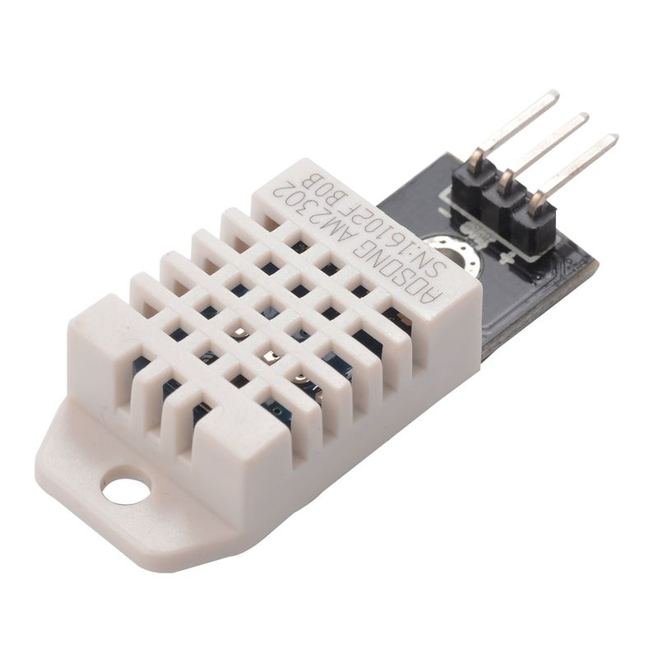
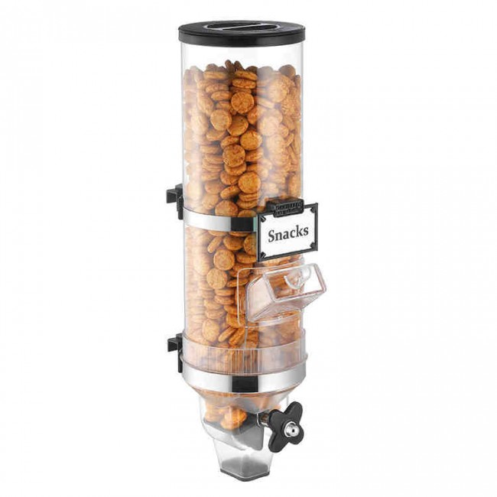
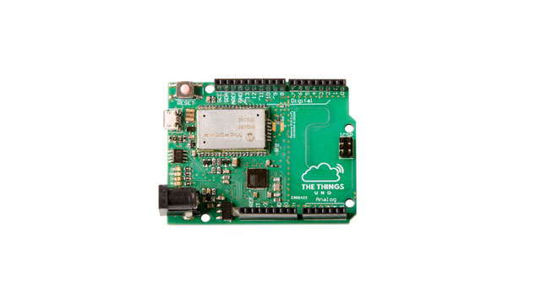

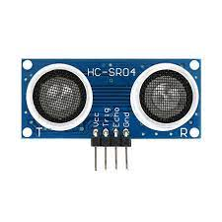
Synoptique du distributeur
Carte The Thing Uno
Distributeur
Capteurs
LoraWan

Slide 4
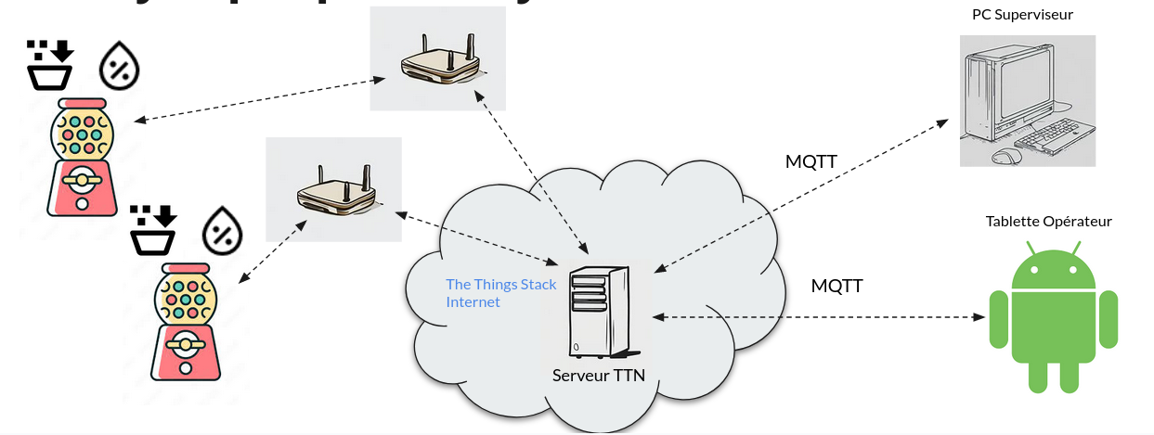
Synoptique du système

Slide 5

Objectifs de l’opérateur
Planifier une intervention
Configurer un distributeur
Visualiser les distributeurs et leurs états
Dépanner les bacs d’un distributeur
Remplir les bacs d’un distributeur

Slide 6
Organisation
Nom Prénom | Filière | Outil de développement | Langage
Germer Enzo | EC | PlatformIO sous VS Code | C/C++
Meyer Romain | EC | PlatformIO sous VS Code | C/C++
Rouanet Nicolas | IR | Qt Creator + Qt 5.12 | C++
Salaun Matthieu | IR | Qt Creator + Qt 5.12 | C++
Fargier Mayeul | IR | Android Studio | Java

Slide 7
Les ressources de développement (IR)
Désignation | Caractéristiques techniques
Poste de développement | PC sous GNU/Linux Ubuntu
EDI et langage | Qt Creator / Qt 5.12.8 / C++
Gestion de développement | Jira Atlassian / beesbusy
Gestion de versions décentralisé | Git
Plateforme d’hébergement de code | Github

Slide 8
Liste et Répartition des tâches
Nicolas Rouanet | Application Desktop | Lister les distributeurs Visualiser l’état d’un distributeur Localiser les distributeurs sur une carte Visualiser les statistiques Dialoguer avec un distributeur
Matthieu Salaun | Application Desktop | Configurer les distributeurs Planifier une intervention Sélectionner une intervention sur un distributeur Imprimer une fiche d’intervention Dialoguer avec un distributeur Visualiser les statistiques
Mayeul Fargier | Application Android | Visualiser l'état d’un distributeur parmi les distributeurs disponibles Visualiser une intervention Géo-localiser sur une carte un distributeur, Réaliser et valider une intervention Dialoguer avec les distributeurs

Slide 9
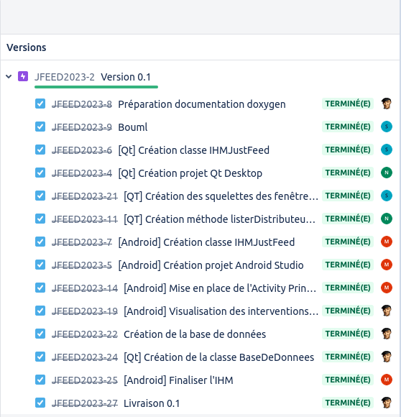
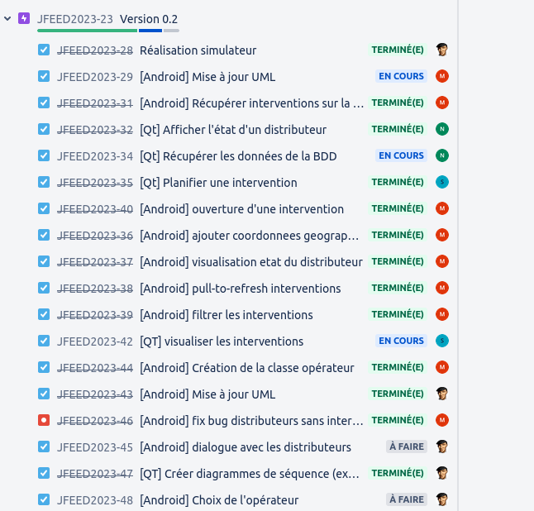
Planification

Slide 10
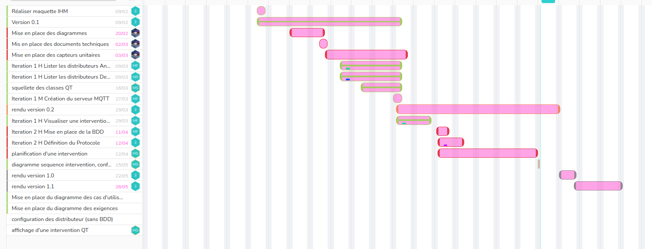
Gestion de projet

Slide 11
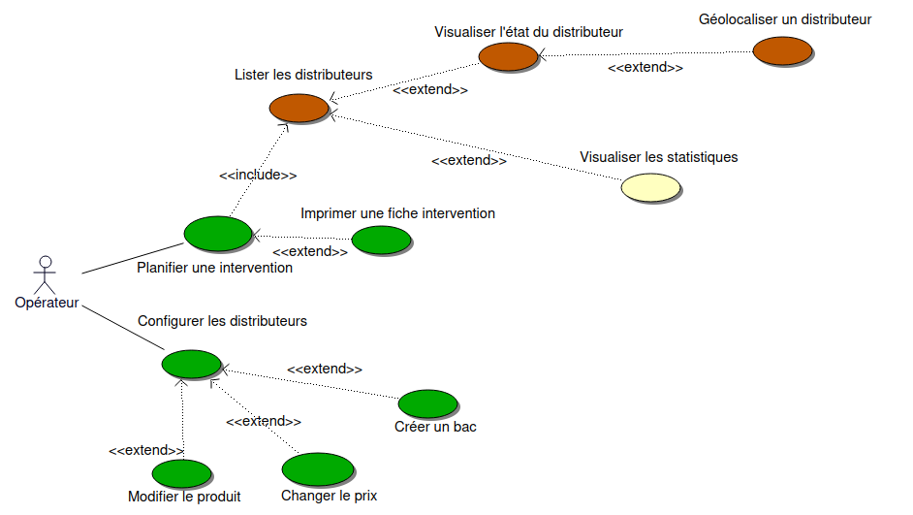
Diagramme des cas d’utilisation

Slide 12
Présentation personnelle
Tâches à accomplir :
Lister les distributeurs disponibles
Visualiser l'état du distributeur
Géo-localiser sur une carte le distributeur,
Liaison avec la base de données

Slide 13
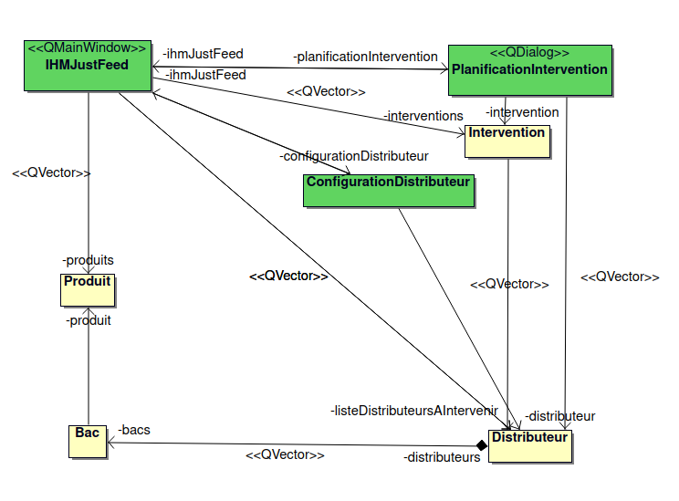
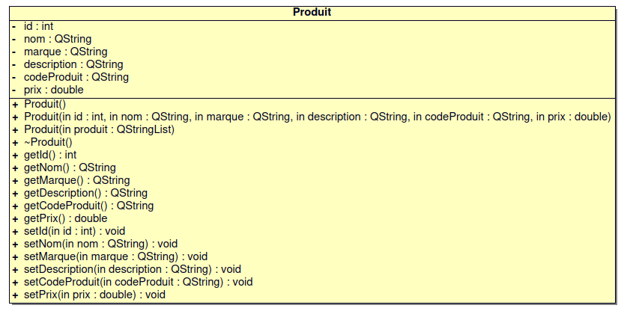
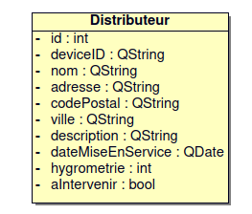
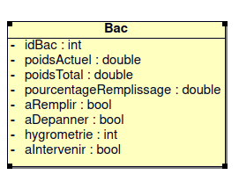
Diagramme de classes

Slide 14
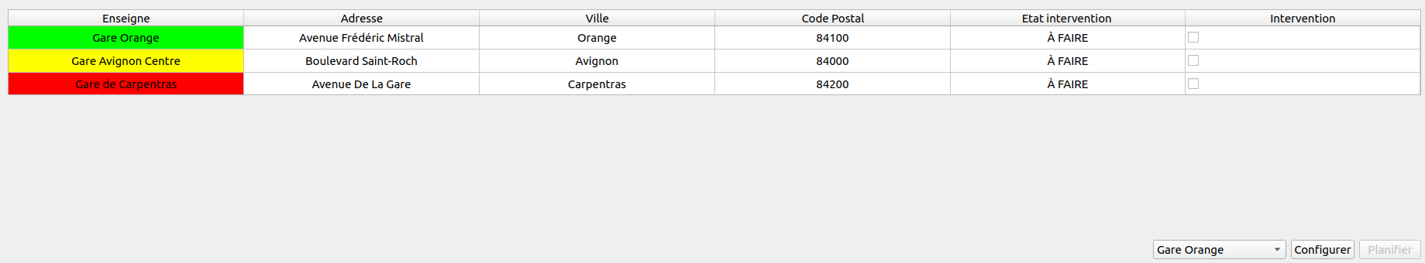
Lister les distributeurs (fenêtre d'accueil)

Slide 15
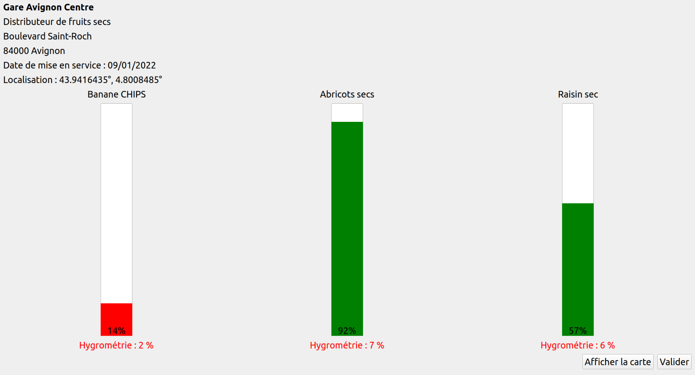
L’état du Distributeur

Slide 16
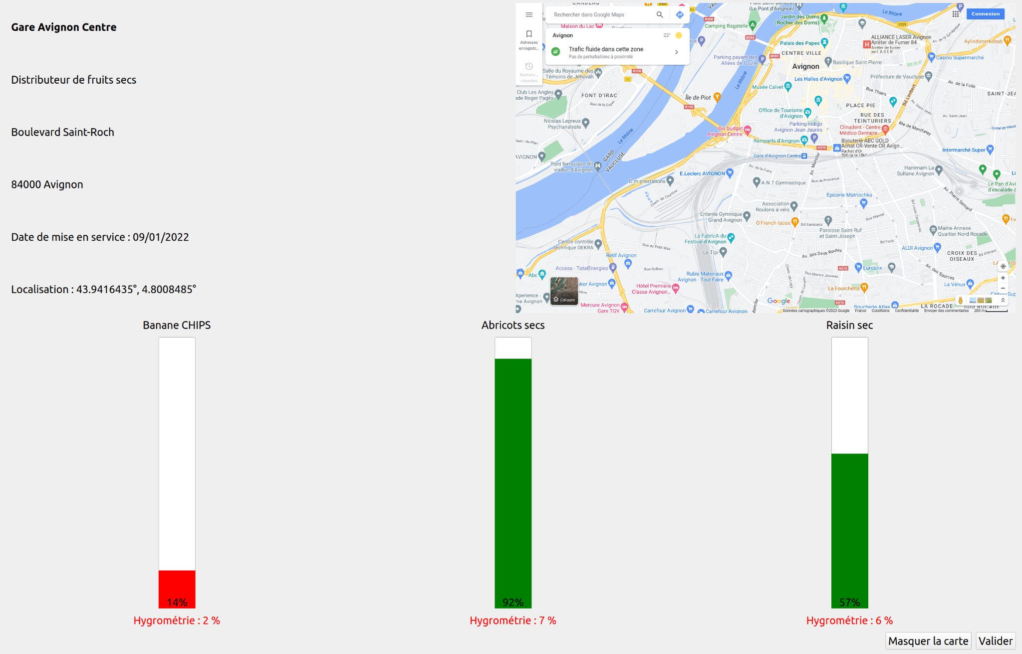
Localisation d’un distributeur

Slide 17
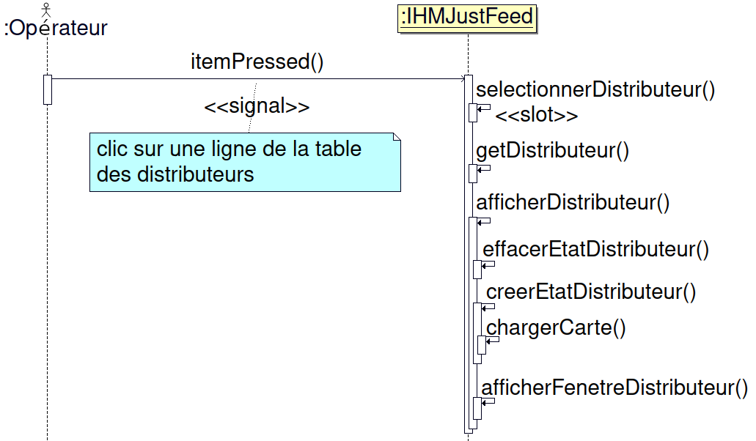
Visualiser l’état d’un distributeur

Slide 18
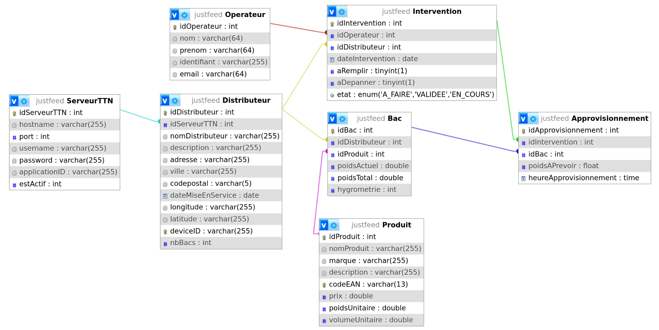
Base de données

Slide 19
Les requêtes SQL
Sélectionner toutes les informations :
des Distributeurs
des Produits
des Bacs par rapport au Distributeur

Slide 20
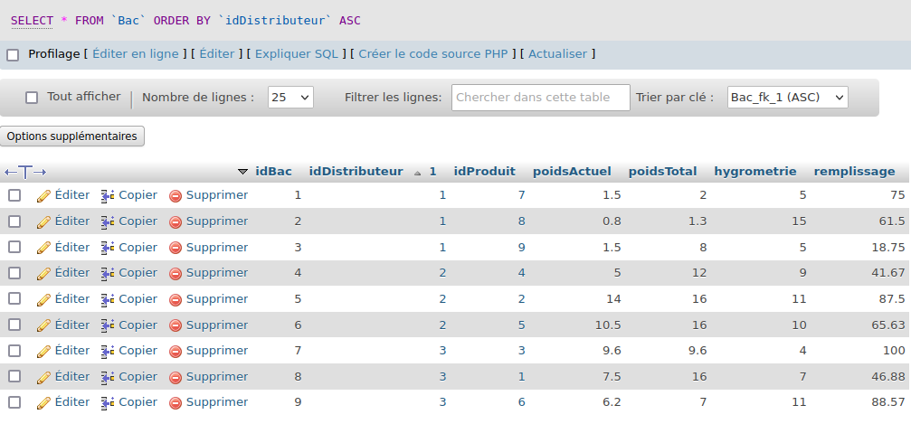
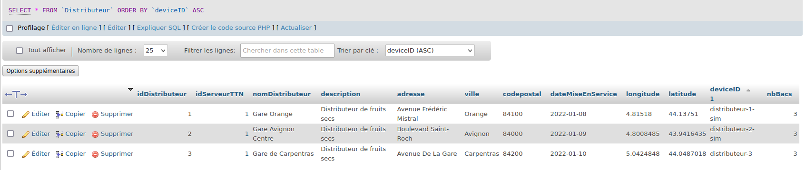
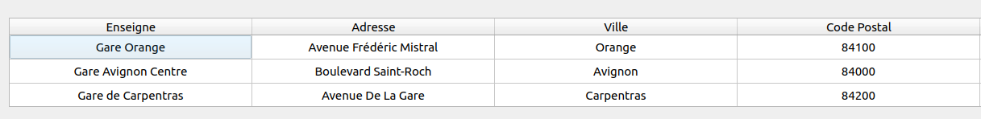
Base de données

Slide 21
Tests de validation
Tester :
Tous les distributeurs sont listés
L’état des distributeurs est correcte
La communication entre l’application et les distributeurs est bien établie
Le bon type d’intervention est attribué au bon distributeur
Les statistiques sont valides

Slide 22
Conclusion
Fonctionnalités | A faire | En cours | Terminée
Lister les distributeurs |  |  | X
Visualiser l’état d’un distributeur |  |  | X
Visualiser un distributeur sur une carte |  |  | X
Mise en place de la bdd |  |  | X
Communiquer avec les capteurs des EC |  | X

Slide 23
Scénario(s)

Slide 24
Tests unitaires (facultatif)

